Slide 1


МАТЕМАТИКА
5 КЛАСС
МБОУ «Гимназия №37 г.Махачкала
Автор:
Гаджиева Марьям Набибулаевна ,
учитель математики первой категории .

Slide 2
40
СВОЯ
_
игра
Продолжить игру
II раунд

Slide 3
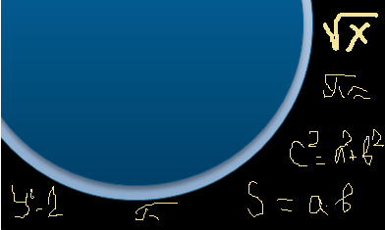
I тур
СВОЯ
_
I РАУНД
игра
ЕДИНИЦЫ ИЗМЕРЕНИЯ
10
20
30
40
50
ДРОБИ
10
20
30
40
50
ЦЕПОЧКИ ВЫЧИСЛЕНИЙ
10
20
30
40
50
Задачки
10
20
30
40
50
II РАУНД

Slide 4
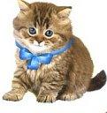
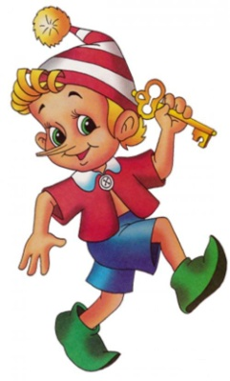
Единицы
измерения
10
Найдите массу котенка
3кг
5кг
2кг
6 кг
Продолжить игру
II РАУНД

Slide 5
Единицы
измерения
20
Сколько времени прошло с
10 часов вечера до 7 часов утра
9 часов
Продолжить игру
II РАУНД

Slide 6
Единицы
измерения
30
Какая из величин больше и на сколько 6 км 48 м или 752 м?
6 км 48 м больше на 5км 296м
Продолжить игру
II РАУНД

Slide 7
Единицы
измерения
40
Какую часть дециметра
составляют 7 мм
7мм= дм
Продолжить игру
II РАУНД

Slide 8
Единицы
измерения
50
Найди число килограммов
в а центнерах
100а кг
Продолжить игру
II РАУНД

Slide 9
ДРОБИ
10
Какая часть фигуры закрашена
красным цветом?
Какая часть фигуры закрашена
синим цветом?
Продолжить игру
II РАУНД

Slide 10
ДРОБИ
20
Составьте по рисунку пример на вычитание и реши его
Продолжить игру
II РАУНД

Slide 11
ДРОБИ
30
Сравните
Ответ объясните.
Продолжить игру
II РАУНД

Slide 12
ДРОБИ
40
Винни-Пух сочинил 45 шумелок. всех
шумелок Сова записала в тетрадь. Сколько
шумелок Сова ещё не успела записать?
18 шумелок не записала
Продолжить игру
II РАУНД

Slide 13
ДРОБИ
50
Кот Леопольд поймал а рыбок. всех рыбок у него украла лиса. Сколько рыбок осталось?
Продолжить игру
II РАУНД

Slide 14

ЦЕПОЧКИ ВЫЧИСЛЕНИЙ
Восстановите
цепочку
вычислений
10
⋅6
-16
:2
:15
+13
⋅3
?
20
10
-10
+15
Продолжить игру
II РАУНД

Slide 15
ЦЕПОЧКИ ВЫЧИСЛЕНИЙ
20
Найдите неизвестную операцию
а
Продолжить игру
II РАУНД

Slide 16
ЦЕПОЧКИ ВЫЧИСЛЕНИЙ
30
Найдите неизвестную операцию
а
Продолжить игру
II РАУНД

Slide 17
ЦЕПОЧКИ ВЫЧИСЛЕНИЙ
40
Восстановите цепочку вычислений
:4
-20а
:15
:50м²
4
2га
Продолжить игру
II РАУНД

Slide 18
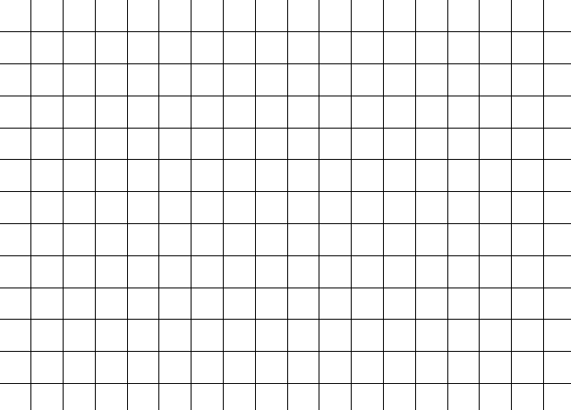
Кот в мешке
50
40
Дорисуй симметричную фигуру
КОТ
В МЕШКЕ
Продолжить игру
II РАУНД
Продолжить игру
II раунд

Slide 19
задачки
10
В 12 часов ночи лил сильный, проливной дождь. Будет ли через 72 часа яркая солнечная погода?
Нет, т.к. 72 часа = 3 суткам. А через 3 суток будет снова ночь.
Продолжить игру
II РАУНД

Slide 20
задачки
20
При постройке забора плотники поставили по прямой 5 столбов, расстояние между которыми было по 2 метра. Какова длина забора?
2 • 4 = 8 (м)
Продолжить игру
II РАУНД

Slide 21
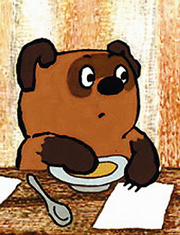
Кот в мешке
30
40
У Винни-Пуха было 9 л меда. Он съел на завтрак 4 л. Какую часть меда он съел? Какая часть меда осталась?
КОТ
В МЕШКЕ
Продолжить игру
II РАУНД
Продолжить игру
II раунд

Slide 22
задачки
40
Какие часы показывают верное время только два раза в сутки?
Часы, которые остановились.
Продолжить игру
II РАУНД

Slide 23
Задачки
50
Велика ли комариная семья?
Насчитала Комариха сорок пар,
А продолжил этот счет сам Комар.
Комарят Комар до вечера считал:
Насчитал тринадцать тысяч и устал….
А теперь считайте сами вы, друзья,
Велика ли комариная семья?
40 • 2 + 13 000 + 2 = 13 082 (комара)
Продолжить игру
II РАУНД

Slide 24
40
II раунд
СВОЯ
_
игра
Продолжить игру
II раунд

Slide 25
I тур
СВОЯ
_
II РАУНД
игра
ЗАДАЧИ НА
ДВИЖЕНИЕ
20
40
60
80
100
ИЗМЕРЕНИЕ
УГЛОВ
20
40
60
80
100
ПРОЦЕНТЫ
20
40
60
80
100
ФОРМУЛЫ
20
40
60
80
100
ФИНАЛ

Slide 26



Задачи на движение
Найдите расстояние между движущимися объектами через 2 часа после начала движения
20
12 км/ч
18 км/ч
2 ч
2 ч
?
90 км
30 км
Продолжить игру
ФИНАЛ

Slide 27


Задачи на движение
40
3 ч
60 км/ч
40 км/ч
3 ч
10 км
S-?
310 км
Продолжить игру
ФИНАЛ

Slide 28

Задачи на движение
60
n км/ч
m>n
?
m км/ч
t_{встр}
b км
t=b:(m-n)
Продолжить игру
ФИНАЛ

Slide 29



Кот в мешке
80
40
Известно, что т на 8 больше, чем п. Кот Матроскин, Шарик, почтальон Печкин записали это так:
КОТ
n=m-8
m=n+8
m-n=8
В МЕШКЕ
Кто из них прав?
Все
Продолжить игру
ФИНАЛ
Продолжить игру
II раунд

Slide 30


C одной станции в противоположных направлениях вышли два поезда. Скорость одного из них 56 км/ч, а скорость другого составляет скорости первого. Через сколько времени расстояние между ними станет 420 км.
100
II
I
скорости первого
56 км/ч
S=420 км, t-?
4 ч
Продолжить игру
ФИНАЛ

Slide 31
ИЗМЕРЕНИЕ УГЛОВ
20
Сколько острых углов ни рисунке?
2
Продолжить игру
ФИНАЛ

Slide 32
ИЗМЕРЕНИЕ УГЛОВ
40
Определите на каком рисунке правильно измеряют угол. Найдите его значение.
1
2
3
3) 30⁰
Продолжить игру
ФИНАЛ

Slide 33
ИЗМЕРЕНИЕ УГЛОВ
60
Найдите:
прямого угла
развернутого угла
45⁰ 108⁰
Продолжить игру
ФИНАЛ

Slide 34
ИЗМЕРЕНИЕ УГЛОВ
80
∠COD=82⁰. Найдите величину
смежного с ним угла.
98⁰
Продолжить игру
ФИНАЛ

Slide 35
ИЗМЕРЕНИЕ УГЛОВ
100
Назовите вписанный и центральный углы. На какую дугу они опираются?
В
О₁
Вписанный ∠АВС
Центральный ∠АО₁С
Дуга ∪АС
А
С
Продолжить игру
ФИНАЛ

Slide 36
ПРОЦЕНТЫ
20
Найдите 1% от числа 500г
5 г
Продолжить игру
ФИНАЛ

Slide 37
Кот в мешке
40
Запишите частные в виде дробей. Там, где это возможно, выделите целую часть.
40
Ф
23:4
о
29:7
КОТ
Р
23:5
н
31:8
э
5:6
а
19:4
В МЕШКЕ
т
11:9
г
21:5
Э
Т
Н
О
Г
Р
А
Ф
Продолжить игру
ФИНАЛ
Продолжить игру
II раунд

Slide 38
ПРОЦЕНТЫ
60
Найдите 8% от числа b
b:100⋅8
Продолжить игру
ФИНАЛ

Slide 39
ПРОЦЕНТЫ
80
В магазине повесили объявление «Цены увеличены на 1%». Сколько надо заплатить за товар, который стоил раньше 400 рублей?
404 руб
Продолжить игру
ФИНАЛ

Slide 40
ПРОЦЕНТЫ
100
Из молока получается
8% творога. Сколько творога получится из 300 кг молока?
24 кг творога
Продолжить игру
ФИНАЛ

Slide 41
Формулы
20
Найдите площадь и
периметр прямоугольника
со сторонами 30 мм и 8 см
S = 24 см²
Р = 22 см
Продолжить игру
ФИНАЛ

Slide 42
Формулы
40
Найдите площадь и
периметр квадрата
со стороной 30 дм
S = 900 дм²
Р = 120 дм
Продолжить игру
ФИНАЛ

Slide 43
Формулы
60
Пусть сыну с лет, а отцу р лет, и отец старше сына на 21 год. Составьте формулу, устанавливающую взаимосвязь между возрастом отца и возрастом сына.
р = с + 21
Продолжить игру
ФИНАЛ

Slide 44
Формулы
80
Рассмотри по таблице взаимосвязь между величинами х и у. Составьте формулу, выражающую у через х.
х | 1 | 2 | 3 | 4 | 5 | 6 | 7
у | 9 | 10 | 11 | 12 | 13 | 14 | 15
у = х + 8
Продолжить игру
ФИНАЛ

Slide 45
Формулы
100
Найдите объём прямоугольного параллелепипеда, если
а=8 см, b=10 см и c=9 см
V = 720 см³
Продолжить игру
ФИНАЛ

Slide 46
40
1.
Высказывания
ФИНАЛ
2.
Уравнения
3.
СВОЯ
Координатная плоскость
_
4.
Посчитайка
игра
5.
Блиц-турнир
Продолжить игру
II раунд

Slide 47

Найдите верные высказывания. Из соответствующих им букв составьте название столицы одного из африканских государств
Р
Д
Р
Угол в 110⁰ развёрнутый
Угол в 56⁰ острый
О
А
Угол в 94⁰ прямой
А
Угол в 90⁰ прямой
К
К
И
И
Угол в 138⁰ тупой
Угол в 3⁰ острый

Slide 48
Найдите корни уравнений и расшифруй название азиатской реки.
А
В
Т
Е
И
Р
Ф
158 | 7 | 140 | 2 | 146 | 156
Е
В
Ф
Р
А
Т

Slide 49
9 |  |  |  | Ч
8 |  |  | Е |  | Ф
7 |  | К |  |  |  | З
6 | Ш | Н | О | В | С | А | Р
5 |  | И |  |  |  | Г
4 |  | У |  |  |  | Т
3 |  | М |  |  |  | Э
2 |  | П | Л | Ч | Д | Б
1
 | 1 | 2 | 3 | 4 | 5 | 6 | 7
Найдите координаты букв на рисунке и расшифруй имя одного из главных греческих богов
Морская богиня, супруга Посейдона
(6;6) | (2;3) | (5;8) | (2;5) | (6;4) | (7;6) | (2;5) | (6;4) | (6;6)
А
М
Ф
И
Т
Р
И
Т
А

Slide 50
Составьте по схеме выражение и найдите его значение
7280
7
375
1040
390 000
375 ⋅ (7280 : 7) = 390 000

Slide 51
«Блиц-турнир»
ОТВЕТ
а) Найдите числа а
a:3⋅2
б) Найдите число, если его составляют b
b:7⋅8
в)Найдите 35% от числа с
c:100⋅35
г) Найдите число, если его 4% составляют d
c⋅100:4
д) Какую часть число х составляет от числа у
x:y

Slide 52
Используемые ресурсы
Буратино, кот Матроскин, пёс Шарик, почтальон Печкин: http://www.yarfoto.ru/klipart67.htm
Котенок: http://www.solnushki.ru/creative/clip00261
Колобок: http://www.solnushki.ru/creative/clip005
Микки Маус: http://andromeda77.free.fr/andromeda/disney.htm
Транспорт: http://animashky.ru/index/0-24?9
Винни-Пух: http://media.prazdnik-land.ru/media/photologue/ArticlePicture/cache/168_image200x130.jpeg
Рисунки «Своя игра»-авторские, выполнены с помощью автофигур.
Транспортир: ПО интерактивной доски StarBord
Петерсон Л. Г. Математика. 4 класс. Часть 1-3.- М.: «Ювента», 2008.
Петерсон Л. Г. Математика. 3 класс. Часть 1-3.- М.: «Ювента», 2008.

